Slide 1
Modal verbs
Havo Vwo

Slide 2
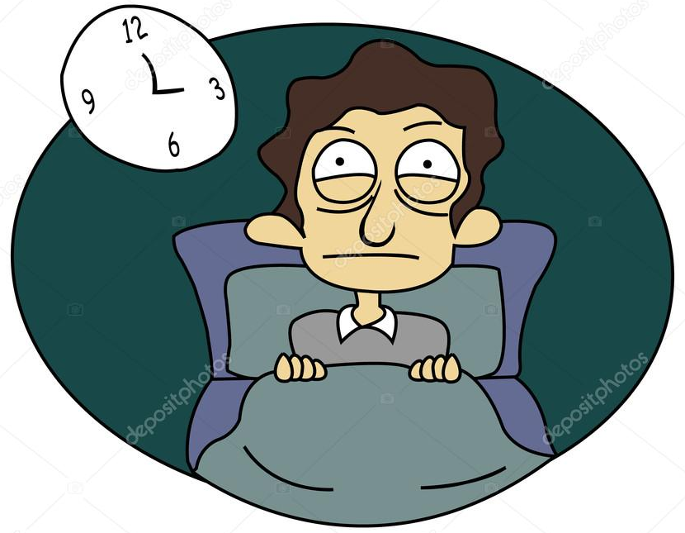
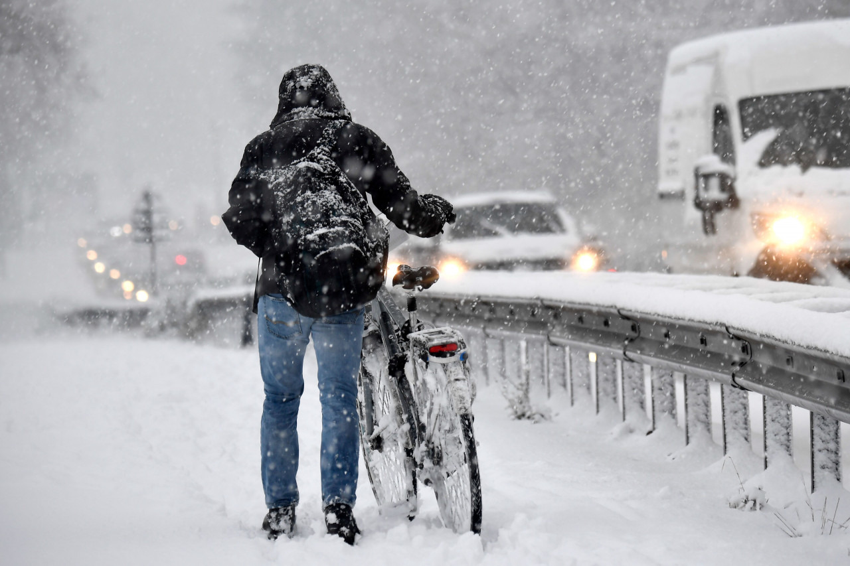
Een modal verb verandert de betekenis van het hoofdwerkwoord
Wat is een “verb” ook alweer?
Can you pick us up at 12?
I should wear gloves tomorrow . . .
I couldn’t sleep last night

Slide 3
Hoe maak je een modal verb?
Modal verb (hulpwerkwoord) + verb (hoofdwerkwoord)
Het hoofdwerkwoord is altijd het hele werkwoord
You must wear a seatbelt at all times

Slide 4
Can / can’t
Be able to
Could / couldn’t
Be allowed to
Must / mustn’t
Should / shouldn’t

Slide 5
Welke modal verb heb je nodig?
Can / can’t kunnen, mogen
Could / couldn’t kunnen / mogen maar in de verleden tijd of beleefde vorm
To be able to in staat zijn
To be allowed to toestemming hebben
Have to moeten
Must moeten (verplichting)
Should zou moeten (advies)

Slide 6
Quiz
1. You should take your umbrella with you, it _____________rain.
2. I think you ___________________ study harder if you want to pass the test.
3. This is a very important meeting, we __________________ be late.
4. Mum, ________________ I invite a friend over this Saturday?
5. That can’t be true! You ____________________ be joking!
6. I didn’t think I _______________ do it.
7. You _______

Slide 7
Notes Modal verbs
Engels | Nederlands / Gebruiken bij | Voorbeeldzin
Have to | Moeten (het is nodig, volgens afspraak) | Diana has to be home by six.
Must | Moeten (heel belangrijk, kan niet anders, verplichting) | We must hurry, otherwise we will miss our train.
Should | Zou moeten (advies) | You should wear a hat, the sun is very hot.
Can | * kunnen * Mogen | Can I help you?
Could | *Mochten (verleden tijd) * Kunnen (verleden tijd) * Zou kunnen (beleefde vorm) | Could you refund the money, please?
Be able to | * Kunnen (in staat zijn) | He is not able to walk
Be allowed to | * Mogen (toestemming hebben)

